Slide 1
108-1嵌入式微處理機概論
期末專題—– 打地鼠
ACS106104 羅虹婷
ACS106120 李沛蓉
ACS106132 林芊彤

Slide 2
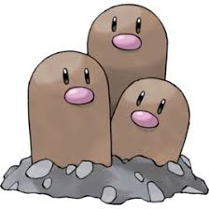
介紹
名稱:打地鼠
一款測試反應力的小遊戲
燈亮 -> 按對按鈕 -> 得分

Slide 3
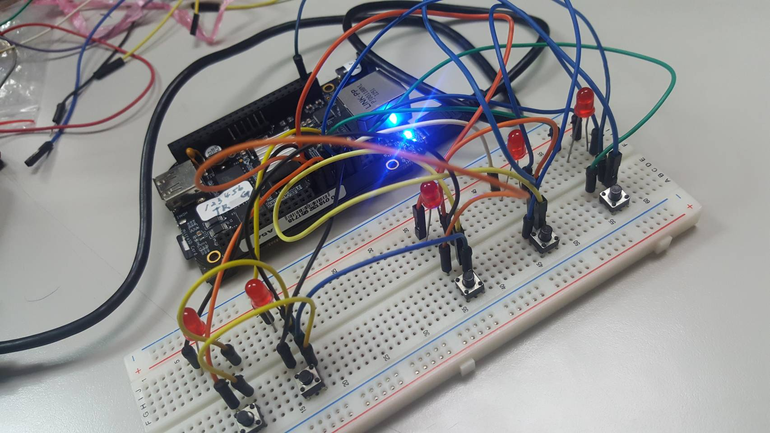
使用的器材
BeagleBone x1
LED燈 x5
BUTTON x5
跳線 x18

Slide 4
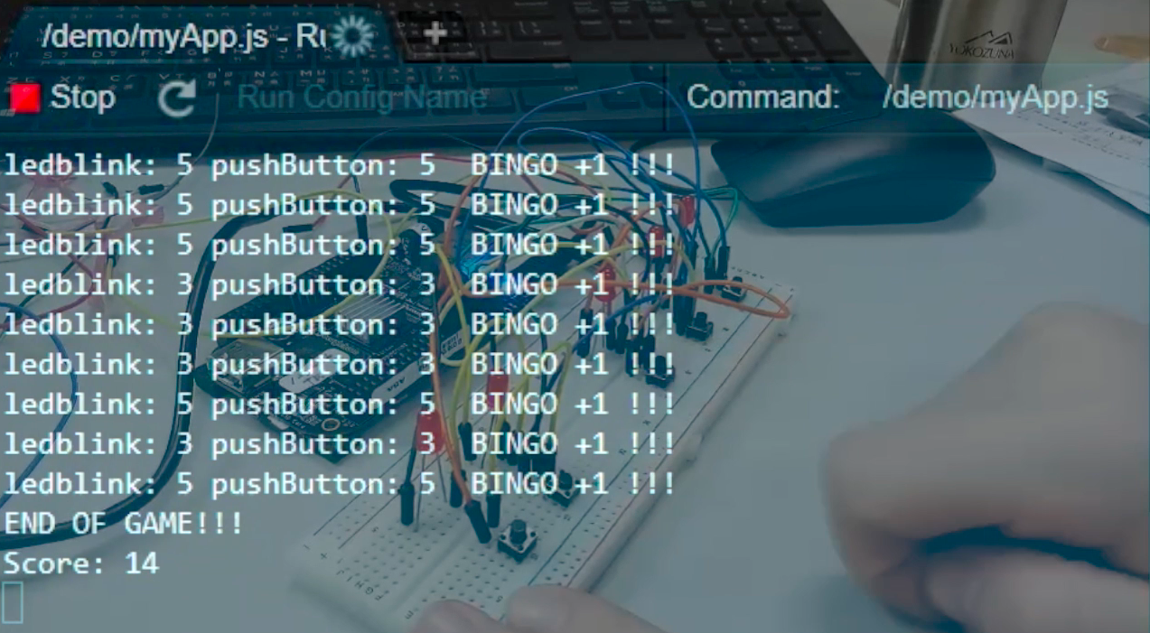
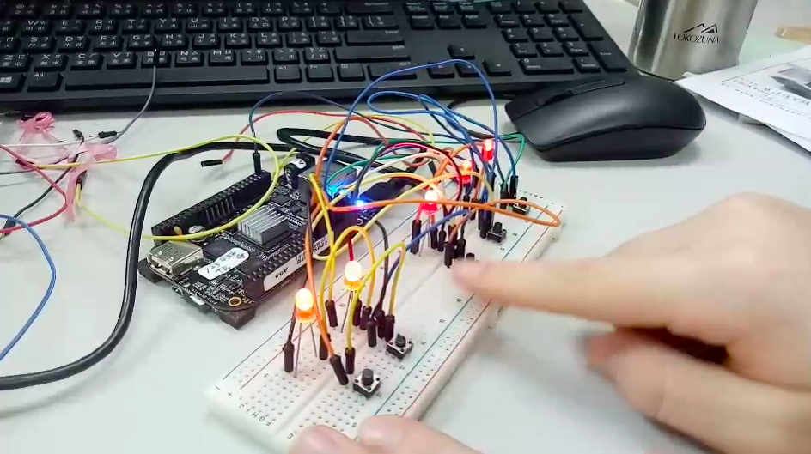
功能
燈光隨機閃爍
倒數計時 30秒
計分
所有燈亮起來代表結束

Slide 5
改進方向
紀錄最高分
隨機變數的設置

Slide 6
參考資料
Whac-a-Mole Game with PocketBeagle
https://beagleboard.org/p/beaglefriends-octavosystems/whac-a-mole-game-with-pocketbeagle-738a4c

Slide 7
謝謝觀看:)

